Slide 1

Právo sociálního zabezpečení
letní semestr 2025
JUDr. Michal Vítek, Ph.D.
Odborný asistent, ÚVSSP
michal.vitek@fvp.slu.cz
Notes:
1

Slide 2
Podmínky absolvování předmětu
Zisk 80 kvalifikačních bodů.
Body je možné získat:
Aktivní účastí v rozsahu max. 10 bodů (účast nad 70%)
Vypracováním eseje na zvolené téma v rozsahu max. 10 bodů
Písemným testem z předmětu max. 100 bodů
  Doporučená literatura:
  Zákon + komentář
  Studijní opory
  Monografie (zejména Wolters Kluwer)
  www.epravo.cz, www.pravniprostor.cz
Notes:
2

Slide 3

Blok A)
Pojem sociálního zabezpečení, welfare state, jeho krize a perspektivy
Základní milníky tématu:
- pojem welfare state – jsme stále ještě sociální stát, anebo již stát zaopatřující
- perspektiva demografie, veřejných financí
- historická východiska práva sociálního zabezpečení
- limit sociálního státu?
Utopické představy: nepodmíněný příjem
Notes:
3

Slide 4
Pojem Welfare State a jeho vývoj
Pojem „Welfare state“
1942: Beveridge report – měl sloužit jako program pro obnovu poválečného hospodářství
Beveridge je do jisté míry kontroverzní osobou, člen eugenické společnosti, současně „In 1909, he proposed that men who could not work should be supported by the state "but with complete and permanent loss of all citizen rights – including not only the franchise but civil freedom and fatherhood."[
Východiskem je analýza tzv. spodní hranice životní úrovně, a to po linii tzv. „neefektivních výdajů“ – pivo, tabák, noviny, lístky do kina apod.
Žádné přídavky na první dítě, důchody postupně navyšovány,
Definováno “5 zel moderní doby“: chudoba, nemoc, nevšímavost, špína a zahálka
Nutnost zjednodušení systému sociální péče vede k ustavení NHS
Notes:
4

Slide 5
Pojem Welfare State a jeho vývoj
Pojem „Welfare state“
Postupně začal být pojem Welfare State/Sozialstaat asociován jako předpoklad dlouhodobé demokratické udržitelnosti.
Julius Ofner (1894: Studien sozialer Jurisprudenz): Sociální stát je nezbytně související s demokratickým státem.
Notes:
5

Slide 6
Pojem Welfare State a jeho vývoj
Cesta k Welfare State:
Do 19. stol.:
Prehistorická doba – faktické rozdělení činností v rámci prvobytně pospolné společnosti
Starověká doba – různé formy, vesměs v rámci rodinných společenství
Středověk – svépomocné podpůrné spolky (hornická bratrstva, první podpůrné pokladny) církev, první záznam o hornické podpůrné pokladně pochází z roku 1527 (Ferdinand I potvrzuje statut pokladny) – vesměs organizováno po linii profesní samosprávy
V r. 1661 přijat patent o tulácích a žebrácích: obce mohou přiznávat právo žebrat jen práce neschopným
Církevní povinnost pečovat o chudé a nemocné nařízením z r. 1758 uložena nově vrchnosti
Notes:
6

Slide 7
Pojem Welfare State a jeho vývoj
Cesta k Welfare State:
Do 19. stol.:
V r. 1771 pensijní normál pro vdovy a sirotky po zaměstnancích, kteří „věrně sloužili“
V r. 1781 pensijní normál pro zaměstnance, kteří se po 10 letech služby stali neschopni práce
Oba penzijní normály jsou počátkem sociálního zaopatření na našem území
V r. 1868 uzákoněna zásada, že péče se poskytuje pouze chudým a nemocným s domovským právem - “chudinská správa“ se stala de facto součástí veřejné obecní správy
Notes:
7

Slide 8
Pojem Welfare State a jeho vývoj
Cesta k Welfare State:
Od 19. stol.
1837 – dekret dvorské kanceláře, uložení povinnosti vybraným profesním skupinám (továrníci, živnostníci, obchodníci) platit stravné v nemocnici dělnictvu, alespoň po dobu 4 týdnů
1854 – první povinné zřizování bratrských pokladen v dolech, položení základu pro samostatné hornické sociální pojištění (v ČSR až do r. 1948)
Horní zákon č. 146/1854 ř.z., nařizuje majitelům dolů, aby pro podporu svých dělníků zřídili samostatnou bratrskou pokladnu, anebo se za tím účelem spojili s jinými podnikateli
Živnostenský řád č. 227/1859 ř.z. – ukládá podobně jako horní zákon závodům, které zaměstnávaly více než 20 dělníků, aby zřizovaly ústavy pro podporu onemocnělých, následně novela č. 39/1883 ř.z. – povinnost všem podnikatelům
Notes:
8

Slide 9
Pojem Welfare State a jeho vývoj
Cesta k Welfare State:
Vznik moderních systémů sociálního a zdravotního pojištění:
Tzv. „Taafeho zákony“ – návrhy 1883 a 1885
zákon č. 1/1888 ř.z. zákon o úrazovém pojištění dělníků
zákon č. 33/1888 ř.z. zákon o nemocenském pojištění dělníků (účinný 1.8.1889)
zákon č. 127/1889 ř.z., o bratrských pokladnách
zákon č. 1/1907 Sb., o penzijním pojištění zřízenců ve službách soukromých a službách veřejných
Nároky mají pouze pojištění, nikoliv rodinní příslušníci. Nárok na dávky peněžité a věcné. Pojištěné ženy mají nárok na pomoc porodní asistentky a lékaře a nárok na pomůcky + nárok na peněžitou pomoc po dobu 4 týdnů od porodu.
Starobní a invalidní pojištění dělnictva nebylo do roku 1918 zavedeno.
V Německu první „Bismarckova“ reforma v r. 1881
Notes:
9

Slide 10
Pojem Welfare State a jeho vývoj
Cesta k Welfare State:
Československá republika (1918– 1938):
legislativní „smršť“ také v oblasti sociálního pojištění
zákon č. 221/1924 Sb.z a n. o pojištění zaměstnanců pro případ nemoci, invalidity a stáří, účinný od 1.7.1926 – nejvýznamnější norma, základní norma, která stanoví povinné pojištění všech zaměstnanců (prakticky dělnictvo, úředníci a státní zaměstnanci vyloučeni). Nemocenské pojištění provádí nemocenské pojišťovny, pojištění invalidní a starobní poskytuje Ústřední sociální pojišťovna jako ústřední orgán ČSR se sídlem v Praze.
Poskytuje se zejména: pomoc v nemoci (lékařská pomoc, léčiva, výlohy), pomoc v mateřství a pohřebné. Nemocenská se poskytuje nejdéle po dobu 1 roku, výše závislá na zařazení zaměstnance do příslušných platových tříd (10 tříd)
z invalidního a starobního pojištění se poskytuje zejména: důchod invalidní, starobní, vyrovnávací příplatky, důchod vdovský, vdovecký, sirotčí důchod a odbytné
Polovinu pojistného hradí zaměstnanec a polovinu zaměstnavatel
Notes:
10

Slide 11
Pojem Welfare State a jeho vývoj
Cesta k Welfare State:
Československá republika (1918– 1938):
Zákon č. 221/1925 Sb.z. a n.: o nemocenském pojištění veřejných zaměstnanců
Zákon č. 43/1929 Sb.z a n.: státní starobní podpory, stanovení nároků na důchod pro zaměstnance, kteří byli nemajetní, výdělku neschopní a dovršili věku 65 let.
Chudinská péče za první republiky byla organizována zejména domovskými obcemi, které zřizovaly starobince, chudobince, sirotčince, útulky, obecní kuchyně.
Notes:
11

Slide 12
Pojem Welfare State a jeho vývoj
Cesta k Welfare State:
Reformy po roce 1946:
zákon č. 99/1948 Sb., o národním pojištění – významná legislativní změna, vychází obsahově z Beveridgovy zprávy
Sjednocení roztříštěné úpravy sociálního pojištění v jedné právní normě
Vytvoření jednotného státního systému národního pojištění
Zrovnoprávnění nároků dělníků a „white collar“ profesí
Pojištění je povinné a vzniká v podstatě začátkem výdělečné činnosti
Platil pouze několik let
Notes:
12

Slide 13
Pojem Welfare State a jeho vývoj
Cesta k Welfare State:
Vývoj v letech 1949 až 1989
Zákon č. 54/1956 Sb., o nemocenském pojištění zaměstnanců (platil s novelami až do roku 2007)
Zákon č. 55/1956 Sb., o sociálním zabezpečení
Zákon č. 101/1964 Sb., o sociálním zabezpečení
Zákon č. 103/1964 Sb., o sociálním zabezpečení družstevních rolníků
Zákon č. 121/1975 Sb., o sociálním zabezpečení
Notes:
13

Slide 14
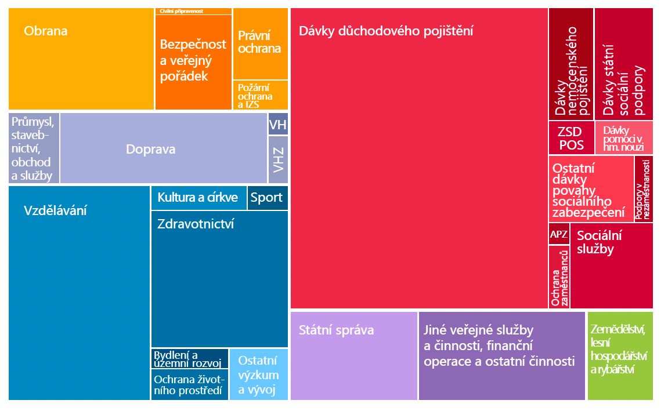
Kde aktuálně jsme?
Sociální výdaje v optice rozpočtu ČR 2025
Notes:
14

Slide 15
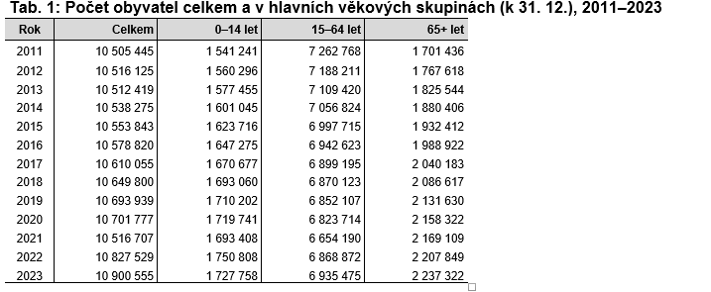
Kde aktuálně jsme? Demografie ČR
Demografie České republiky
Notes:
15

Slide 16
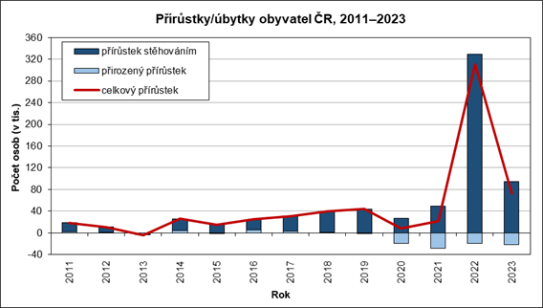
Kde aktuálně jsme? Demografie ČR
Notes:
16

Slide 17
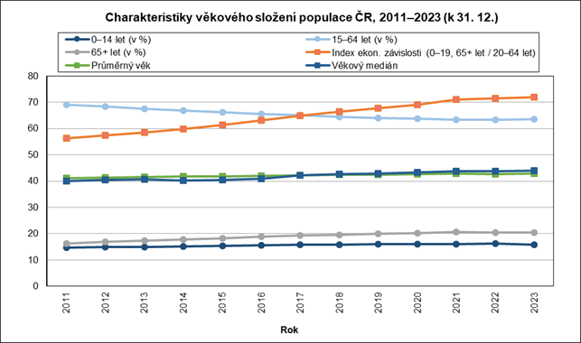
Kde aktuálně jsme? Demografie ČR
Notes:
17

Slide 18
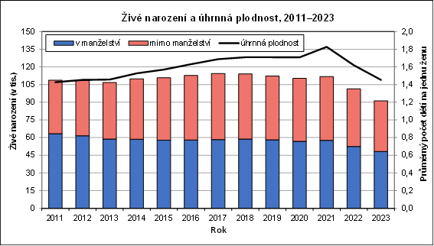
Kde aktuálně jsme? Demografie ČR
Notes:
18

Slide 19
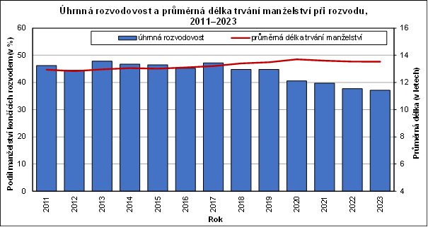
Kde aktuálně jsme? Demografie ČR
Notes:
19

Slide 20
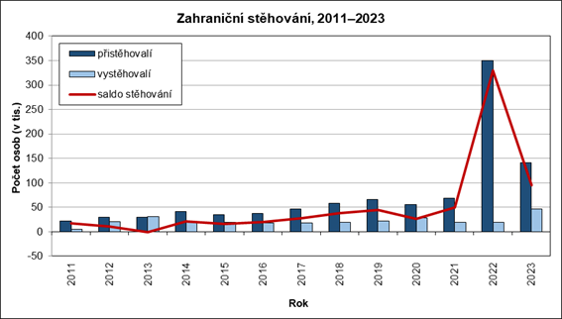
Kde aktuálně jsme? Demografie ČR
Notes:
20

Slide 21
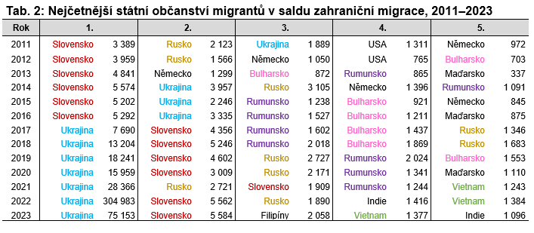
Kde aktuálně jsme? Demografie ČR
 | nemocenského pojištění | státní sociální podpory* | pěstounské péče | pomoci v hmotné nouzi** | pro osoby se zdravotním postižením | příspěvek na péči
Česko | 45 451 | 54 085 | 4 929 | 5 858 | 3 759 | 37 175
Hlavní město Praha | 9 178 | 7 001 | 360 | 557 | 298 | 3 120
Středočeský kraj | 4 643 | 6 460 | 524 | 526 | 419 | 4 211
Jihočeský kraj | 2 407 | 2 961 | 269 | 236 | 242 | 2 359
Plzeňský kraj | 2 418 | 2 462 | 287 | 217 | 242 | 2 203
Karlovarský kraj | 774 | 1 373 | 207 | 234 | 98 | 1 041
Ústecký kraj | 2 738 | 4 822 | 526 | 938 | 312 | 2 902
Liberecký kraj | 1 551 | 2 343 | 247 | 263 | 200 | 1 648
Královéhradecký kraj | 2 198 | 2 648 | 245 | 245 | 213 | 2 156
Pardubický kraj | 2 035 | 2 446 | 236 | 208 | 193 | 1 861
Kraj Vysočina | 1 852 | 2 259 | 180 | 130 | 196 | 1 995
Jihomoravský kraj | 5 082 | 6 188 | 439 | 517 | 444 | 4 386
Olomoucký kraj | 2 392 | 3 103 | 271 | 388 | 232 | 2 369
Zlínský kraj | 2 646 | 2 587 | 204 | 175 | 245 | 2 443
Moravskoslezský kraj | 5 536 | 7 432 | 933 | 1 225 | 425 | 4 479
Notes:
21

Slide 22
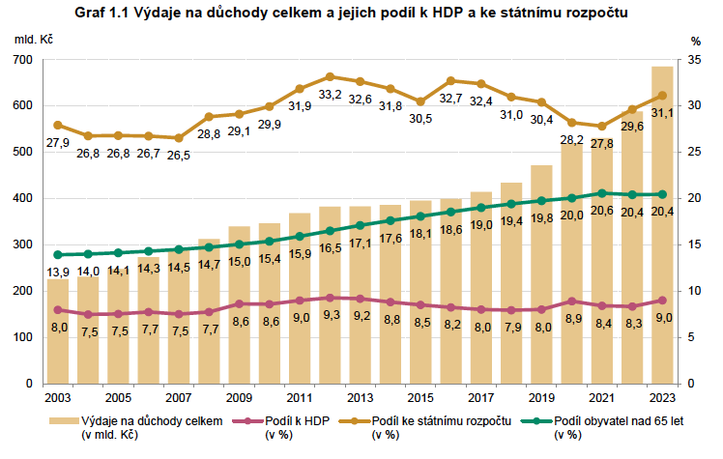
Kde aktuálně jsme? Demografie ČR
Notes:
22

Slide 23
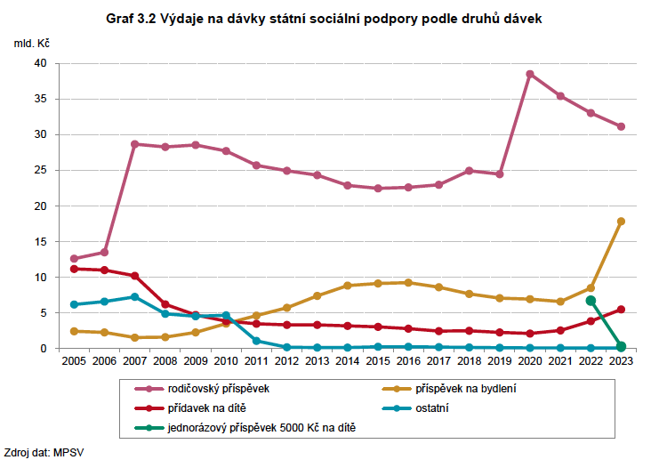
Kde aktuálně jsme? Demografie ČR
Notes:
23

Slide 24
Kde aktuálně jsme? Problémy společnosti v ČR
Sociální událost je definována jako okolnost s níž právo spojuje vznik, změnu nebo zánik práv a povinností, s jejichž pomocí lze předejít, zmírnit nebo překonat tíživou životní situaci, která je způsobena takovou událostí.
Třídění soc. událostí:
- v užším slova smyslu a širším slova smyslu
- přirozené vs. nepřirozené
- biologické vs. sociální
- předvídatelné vs. nepředvídatelné
Jednotlivé druhy soc. události: stáří, chudoba, nemoc, ostatní (konkrétní: narození dítěte atd.)
Notes:
24

Slide 25
Kde aktuálně jsme? Problémy společnosti v ČR
Problematika spojená s chudobou a sociálním vyloučením:
- cca. 668 tis. osob v exekuci a v dluhové pasti, 149 tis. osob s větším množstvím exekucí
- cca. 7,6% populace v exekucích, celkem 4,1 mil. vedených řízení
- 620 mld. Kč vymáhaná částka (2022)
- cca. 1 mil. osob na hranici chudoby
- meziročně klesá
- fenomén „working poor“
- cca. 10% rodin s příjmem pod 60% mediánu (příjmová chudoba, průměr EU cca. 16%)
Notes:
25

Slide 26
Kde aktuálně jsme? Problémy společnosti v ČR
B) Problematika spojená s nemocností a sociálně patologickými jevy
Notes:
26

Slide 27
Právo sociálního zabezpečení – obecné otázky
Sociální politika
V užším smyslu = soubor aktivit, nástrojů a opatření, jejichž smyslem je reakce na nepříznivé sociální události (stáří, nemoc, invalidita, nezaměstnanost či chudoba)
  systém sociálních programů, dávek a zdravotního či sociálního pojištění
  o jejím rozsahu a charakteru rozhodují zejména zákonodárci a MPSV
  spoluutváří ji nadnárodní neziskové organizace jako třeba UNICEF, Charita Česká republika či Člověk v tísni
V širším smyslu = způsob, jakým naplňujeme podstatu sociálního státu
Cílem = vytváření důstojných životních podmínek pro všechny občany a prosazování hodnot spravedlnosti, rovnosti a solidarity
Notes:
27

Slide 28
Právo sociálního zabezpečení – obecné otázky
Principy sociální politiky:
Spravedlnosti (Utilitarismus)
  spravedlnost lze chápat různými způsoby – český ekonom Josef Macek definuje sociální spravedlnost jako „největší štěstí největšího počtu“
Solidarity
  Solidarita = etický příkaz jednotlivci splatit dluh za prospěch a výhody poskytované mu společností, státem (Masarykův slovník naučný)
  Z hlediska sociální politiky – dobrovolná x vynucená
Subsidiarity
  nejefektivnější je řešit problémy přímo v jejich jádru, v tomto případě na co nejnižší úrovni veřejné správy
Participace
  právo občanů účastnit se tvorby a realizace opatření, která se jich týkají
  Účast na tomto rozhodování má v ideálním případě za důsledek větší míru ztotožnění s politikou státu
Notes:
28

Slide 29
Právo sociálního zabezpečení – obecné otázky
Funkce sociální politiky
A) Ochranná
  adresné cílení na sociální události
B) Preventivní
  snaha předcházet rizikovým situacím; zřetelná především ve vzdělávací a zdravotní politice
C) Stimulační
  snaha podněcovat žádoucí sociální jednání skupin a jednotlivců
  levnější a efektivnější je problémům předcházet, než je dodatečně řešit
    Například, je mnohem výhodnější realizovat program preventivních prohlídek, než hradit pozdní nákladnou léčbu
  v oblasti zaměstnanosti je pro stát výhodnější vytvářet co nejlepší podmínky pro tvorbu nových pracovních míst a zlepšení situace na trhu práce, než hradit nákladnou pasivní pomoc nezaměstnaným formou vyplácení podpor
D) Přerozdělovací (nejvýznamnější)
  uskutečňuje se výběrem daní a rozdělováním dávek a důchodů
  Stát by měl v ideálním případě usilovat a zajištění důstojných životních podmínek všem občanům a snažit se zajistit rovné šance
  je založena na principu klesajícího mezního užitku → přerozdělování od bohatých k chudým povede k většímu celkovému blahobytu ve společnosti
Notes:
29

Slide 30
Právo sociálního zabezpečení – obecné otázky
Nástroje sociální politiky
Právní normy
Ekonomické nástroje
Fiskální nástroje
Úvěrové nástroje
Cenová politika
Sociální dokumenty
Nátlakové akce
Oblasti sociální politiky:
Zdravotní politika
Vzdělávací politika
Bytová politika
Politika zaměstnanosti
Rodinná politika
Notes:
30

Slide 31
Právo sociálního zabezpečení – obecné otázky
Koncepce sociálního zabezpečení v ČR:
Sociální zabezpečení
  „produktem“ sociální politiky státu
  užší pojetí = zabezpečení ve stáří, při invaliditě a při ztrátě živitele a sociální péči
  širší pojetí = zabezpečení v nemoci, při pracovním úrazu a nemoci z povolání, mateřství a rodičovství, těhotenství a při nezaměstnanosti
Sociální ochrana
  Účelem = chránit občany (event. jejich rodiny) v případě, že jim hrozí určité „sociální nebezpečí,“ tedy hrozí, že dojde k sociálně nepříznivé situaci, nebo k ní již dokonce došlo
  zahrnuje všechna opatření, jež mají zabraňovat vzniku nepříznivých sociálních situací, nebo alespoň zmírňovat jejich dopad na život jedince a jeho rodiny
Skupiny sociální ochrany dle primární funkce:
  Preventivní – zahrnuje všechny zábranné mechanismy
  Terapeutická – jednotlivec poskytuje jinému službu a tím zabraňuje nepříznivým následkům tíživých sociálních situací
  Rehabilitační a integrační – jeden subjekt druhému napomáhá při udržování či znovuzískání si svého přirozeného sociálního prostředí
Notes:
31

Slide 32
Právo sociálního zabezpečení – obecné otázky
Proč v dnešní době potřebujeme sociální politiku a redistribuci?
Zejména k tomu vedou ekonomické důvody - individuální či kolektivní?
Thomas Piketty
„Nerovnost bohatství a příjmů má tendenci se v kapitalistických ekonomikách zvyšovat, pokud není regulována politickými zásahy. Piketty argumentuje, že historicky výnos z kapitálu (r) bývá vyšší než ekonomický růst (g), tedy že r > g. To znamená, že bohatí, kteří vlastní kapitál (nemovitosti, akcie, podniky), hromadí bohatství rychleji, než jakým tempem roste ekonomika a mzdy běžných pracujících.
Tento mechanismus vede k prohlubování nerovnosti a koncentraci bohatství v rukou malé elity, což může ohrozit sociální stabilitu a demokracii. Piketty proto navrhuje progresivní zdanění majetku a vysokých příjmů, aby bylo možné tento trend korigovat a zajistit spravedlivější rozdělení bohatství.“
*převzato z Chat GPT, zdroj: Le capital au XXIe siecle, 2013
Notes:
32

Slide 33
Právo sociálního zabezpečení – aktuální systém soc. zabezpečení
Systém práva sociálního zabezpečení
Sociální pojištění
  Zdravotní
  Nemocenské
  Důchodové
  Úrazové (povinnost pojištění zaměstnavatele)
Státní zaopatření
  Státní sociální podpora
  Dávky pěstounské péče
  Zajištění v nezaměstnanosti
Sociální pomoc
  Pomoc v hmotné nouzi
  Dávky osobám se zdravotním postižením
  Sociální služby
Notes:
33

Slide 34
Právo sociálního zabezpečení – aktuální systém soc. zabezpečení
Odvětví SZ | Subsystém | Norma
Sociální pojištění | Důchodové pojištění | Z o důchodovém pojištění, o organizaci a provádění soc. zabezp., o pojistném, o penzijním připojištění
 | Nemocenské pojištění | o nemocenském pojištění, o pojistném na soc. zabezpečení
 | Zdravotní pojištění | o VZP a další
Státní zaopatření | Státní sociální podpora | o státní soc. podpoře, o životním a existenčním minimu
 | Pěstounské dávky | o soc.-pr. ochraně dětí
 | Zaměstnanost | o zaměstnanosti, o ÚP ČR
Sociální pomoc | Pomoc v hmotné nouzi | o pomoci v hmotné nouzi, o životním a existenčním minimu
 | Dávky pro osoby se ZP | o poskytování dávek osobám se zdrav. postižením
 | Sociální služby | o soc. službách
Notes:
34

Slide 35
Právo sociálního zabezpečení – aktuální systém soc. zabezpečení
Koncepce sociální politiky
Přístupy k řešení sociálních problémů → dva typy sociální politiky:
  Aktivní (perspektivní) sociální politika, která se vyznačuje snahou o předcházení vzniku sociálních problémů a přijímání preventivních opatření
    Těch lze dosáhnout jednak systémovou změnou sociální politiky nebo intervencí
  Pasivní (retrospektivní) politika se zaměřuje na řešení již vzniklých sociálních problémů
    Její povaha je vždy intervenční
Notes:
35

Slide 36
Právo sociálního zabezpečení – aktuální systém soc. zabezpečení
Obecné zásady PSZ:
Komplexnosti (úplnosti)
  snaha státu, zákonodárce, aby dávky pokryly všechny právně zakotvené (základní) sociální události, má souvislost také se zásadou univerzality (ohledně subjektů, na které se vztahuje)
Univerzality (všeobecnosti)
  systém sociálního zabezpečení se vztahuje na všechny osoby žijící na území určitého státu
  z pohledu subjektů, na které se systém SZ vztahuje – všechny subjekty splňující určité obecné kritérium (státní příslušnost, trvalé bydliště, pobyt, ekonomické aktivity na území ČR)
  z pohledu sociálních událostí, při kterých se poskytuje plnění – události splňující náležitosti tíživé situace v životě člověka, které jsou jako tíživé široce akceptovány a přijímány
Sociální solidarity (sounáležitosti)
  jak je systém financován → ekonomicky aktivní obyvatelé vytvářejí zdroje, jež jsou využívány zejména (nikoli samozřejmě výhradně) těmi, co je nevytvořili (a vytvářet je aktuálně ani nemohou)
  intergenerační → solidarita osob v produktivním věku s osobami v postproduktivním věku (zejména tedy staří a mladí),
  intragenerační → solidarita zdravých s nemocnými (nemocenské pojištění), ekonomicky aktivních s neaktivními, bohatých s chudými
Notes:
36

Slide 37
Právo sociálního zabezpečení – aktuální systém soc. zabezpečení
Obecné zásady PSZ:
Adekvátnosti (přiměřenosti)
  snaha o přiměřenost dávek, jejich výše, frekvence
    adekvátní vzhledem k individuálnímu přispění i sociálním potřebám jednotlivců, kteří o ně žádají
    adekvátní i k možnostem státu
Garance
  stát je základním garantem dávek poskytovaných jednotlivými orgány sociálního zabezpečení, připravuje legislativu, musí být solventní a poskytnout plnění bez ohledu na tíživou momentální situaci (př. finanční krizi)
Uniformity (rovnosti)
  snaha zabezpečit všechny oprávněné osoby podle stejných pravidel, bez neodůvodněných rozdílů a nikoli rovné dávky – šlo by již o rovnostářství (zohledněna aktivita a aktuální potřeba a je vyloučeno subjektivní posuzování co do vzniku nároku)
Notes:
37

Slide 38
Právo sociálního zabezpečení – aktuální systém soc. zabezpečení
Zvláštní zásady PSZ:
Zásluhovost
Sociální potřebnost
Participace
Zabezpečení
Iniciace
Valorizace
Kompenzace
Odstraňování tvrdosti
Notes:
38

Slide 39
Právo sociálního zabezpečení – aktuální systém soc. zabezpečení
Sociální práva a jejich uplatňování:
  právo na práci a na náležitou přípravu na povolání
  právo na uspokojivé pracovní podmínky
  právo na životní úroveň
  právo na rodinu
  právo na sociální zabezpečení
  právo na sdružování
Právo na soc. zabezpečení – čl. 41 LZPS: lze se domáhat jen v mezích zákonné úpravy
Cílí na ochranu občanů před důsledky následujících sociálních událostí s dopadem do kvality života (sociální události): rodičovství a mateřství, nemoc a úraz, invalidita, stáří, smrt, nezaměstnanost, chudoba
Notes:
39

Slide 40
Právo sociálního zabezpečení – aktuální systém soc. zabezpečení
Hl. IV LZPS: sociální, hospodářská a kulturní práva:
čl. 26 (právo na svobodnou volbu povolání, podnikat a provozovat jinou hospodářskou činnost)
čl. 27 (právo se svobodně sdružovat)
Čl. 29 (ženy, mladiství a osoby zdravotně postižené mají právo na zvýšenou ochranu při práci a na zvláštní pracovní podmínky)
Čl. 30 (zabezpečení ve stáří, při nezpůsobilosti k práci, ztrátě živitele,
pomoc v nouzi)
Čl. 31 (právo na ochranu zdraví + veřejné pojištění → bezplatná zdravotní péče a pomůcky)
Čl. 32 (ochrana rodiny a rodičovství, zvláštní ochrana ženy v těhotenství, pomoc státu při péči o dítě) + čl. 33 právo na vzdělání
Notes:
40

Slide 41
Právo sociálního zabezpečení – aktuální systém soc. zabezpečení
Rozhodování Ústavního soudu
Test proporcionality (Pl. ÚS 4/94)
  vhodnost – zda institut omezující určité základní právo, umožňuje dosáhnout sledovaný cíl (ochranu jiných práv)
  potřebnost – porovnání prostředku s jinými opatřeními, umožňujícími dosažení stejného cíle za nižšího dopadu na základní práva
  přiměřenost – porovnání závažnosti obou v kolizi základních práv; zvážení kontextových a empirických argumentů
Test racionality (Pl. ÚS 1/08)
  významné jsou aspekty sociálně ekonomické
    vymezení smyslu a podstaty sociálního práva (esenciální obsah)
    zhodnocení, zda se zákon nedotýká samotné existence sociálního práva nebo jeho realizace
    posouzení, zda zákonná úprava sleduje legitimní cíl (zamezení svévoli)
    posouzení, zda zákonný prostředek použitý k jeho dosažení je rozumný, ne nutně nejlepší, ale racionální
Notes:
41

Slide 42
Právo sociálního zabezpečení – systém práva soc. zabezpečení
Subjekty práva sociálního zabezpečení: orgány a fyzické osoby (oprávněný, pojištěnec, žadatel)
    nemocenské a důchodové pojištění
      MPSV ČR
      Česká správa sociálního zabezpečení (ČSSZ) a okresní správy sociálního zabezpečení (OSSZ)
      popř. služební orgány pro příslušníky bezpečnostních sborů
    zdravotní pojištění
      VZP ČR a další tzv. zaměstnanecké zdravotní pojišťovny
    sociální pomoc
      pomoc v hmotné nouzi → MPSV ČR, krajské pobočky Úřadu práce
    sociální služby o příspěvek na péči
      MPSV ČR, krajské pobočky Úřadu práce ČR, krajské úřady, poskytovatelé služeb sociálních služeb
    sociální péče
      MPSV ČR, krajské pobočky Úřadu práce ČR
    státní sociální podpora:
      MPSV ČR, krajské pobočky Úřadu práce ČR (potažmo vždy detašovaná lokální pracoviště)
Notes:
42

Slide 43
Právo sociálního zabezpečení – systém práva soc. zabezpečení
Obsah práv a povinností – v hmotněprávní rovině se jedná o:
  Povinností fyzické osoby je splnění podmínek dávkového nároku.
    Tomu odpovídá oprávnění orgánu požadovat splnění těchto podmínek
  Právem fyzické osoby je nárok na dávku a na poskytnutí dávkového plnění
    Tomu odpovídá povinnost orgánu plnění poskytnout
  V právních vztazích sociálního pojištění:
    povinnost fyzické osoby k úhradě pojistného
    oprávnění orgánu přijímat toto plnění
Procesní stránka:
  Procesním právem účastníka řízení je především jeho právo uplatnit nárok:
    podat žádost
    uplatnit opravný prostředek
  Tomuto právu odpovídá povinnost orgánu reagovat na podání
Notes:
43

Slide 44
Právo sociálního zabezpečení – systém práva soc. zabezpečení
Způsoby financování sociálního systému:
    Pojistné systémy – platí se pojištění (příspěvek na podporu v nezaměstnanosti, veřejné zdravotní pojištění, sociální pojištění, úrazové pojištění zaměstnanců, důchodové pojištění, důchodové připojištění)
    Nepojistné systémy
Fondové financování vs. Průběžné financování.
Notes:
44

Slide 45
Právo sociálního zabezpečení – státní politika zaměstnanosti
Právo na práci - Čl. 26 odst. 3 LZPS
„každý má právo získávat prostředky pro své životní potřeby prací“
občany, kteří toto právo nemohou bez své viny vykonávat, stát v přiměřeném rozsahu hmotně zajišťuje právo na práci = subjektivní právo každého občana na uplatnění vlastních schopností v pracovním procesu a prostřednictvím využití své pracovní síly (souhrnu duševních a fyzických vlastností člověka) i právo na získání prostředků k uspokojení svých základních potřeb, nelze jej chápat jako právo absolutní, stát nemá povinnost každého občana za každou cenu zaměstnat
Právo na vhodné zaměstnání - Čl. 26 odst. 1 LZPS
každý má právo na svobodnou volbu povolání a přípravu k němu, jakož i právo podnikat a provozovat jinou hospodářskou činnost
Zákon o zaměstnanosti → právem na zaměstnání je právo fyzické osoby, která chce a může pracovat a o práci se uchází, na zaměstnání v pracovněprávním vztahu, na zprostředkování zaměstnání a na poskytnutí dalších služeb za podmínek stanovených zákonem o zaměstnanosti
fyzická osoba má právo si sama svobodně zvolit a zabezpečit zaměstnání a vykonávat je na celém území ČR, nebo si může zabezpečit zaměstnání v zahraničí
Notes:
45

Slide 46
Právo sociálního zabezpečení – státní politika zaměstnanosti
Notes:
46

Slide 47
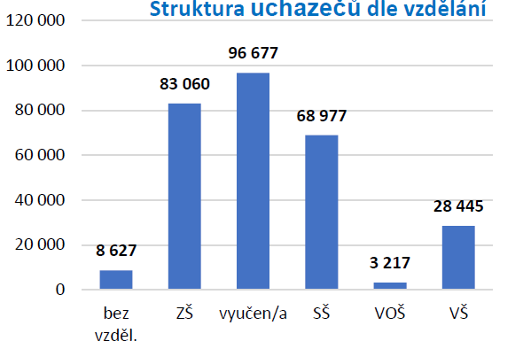
Právo sociálního zabezpečení – státní politika zaměstnanosti
Notes:
47

Slide 48
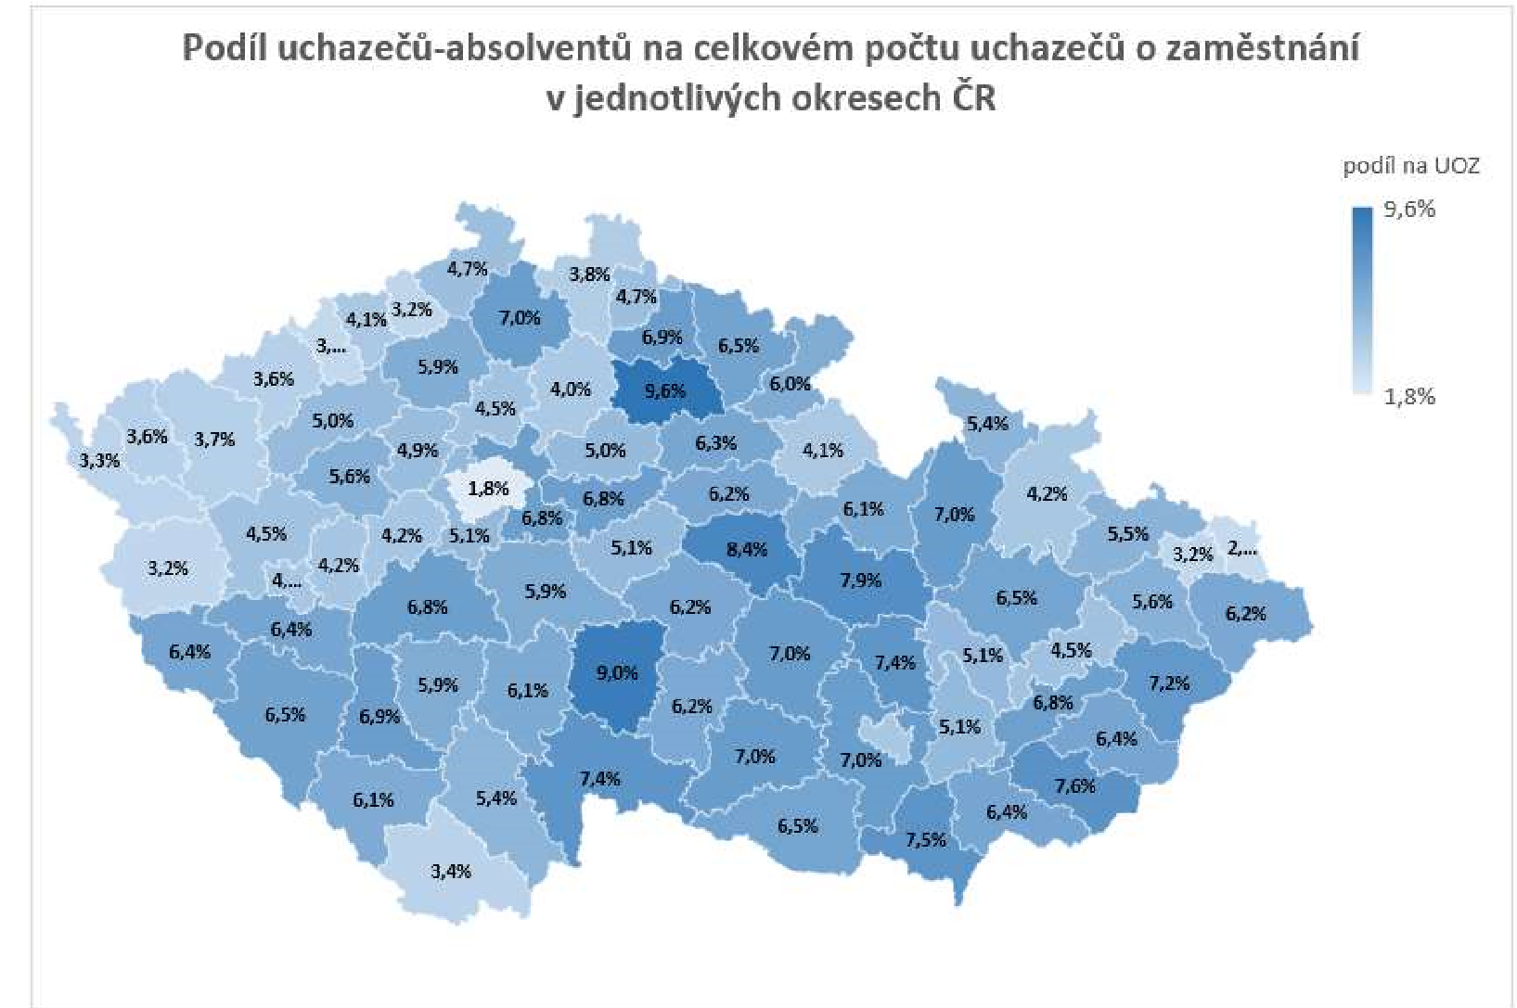
Právo sociálního zabezpečení – státní politika zaměstnanosti
Notes:
48

Slide 49
Právo sociálního zabezpečení – státní politika zaměstnanosti
Způsoby financování sociálního systému:
    Pojistné systémy – platí se pojištění (příspěvek na podporu v nezaměstnanosti, veřejné zdravotní pojištění, sociální pojištění, úrazové pojištění zaměstnanců, důchodové pojištění, důchodové připojištění)
    Nepojistné systémy
Fondové financování vs. Průběžné financování.
Notes:
49

Slide 50
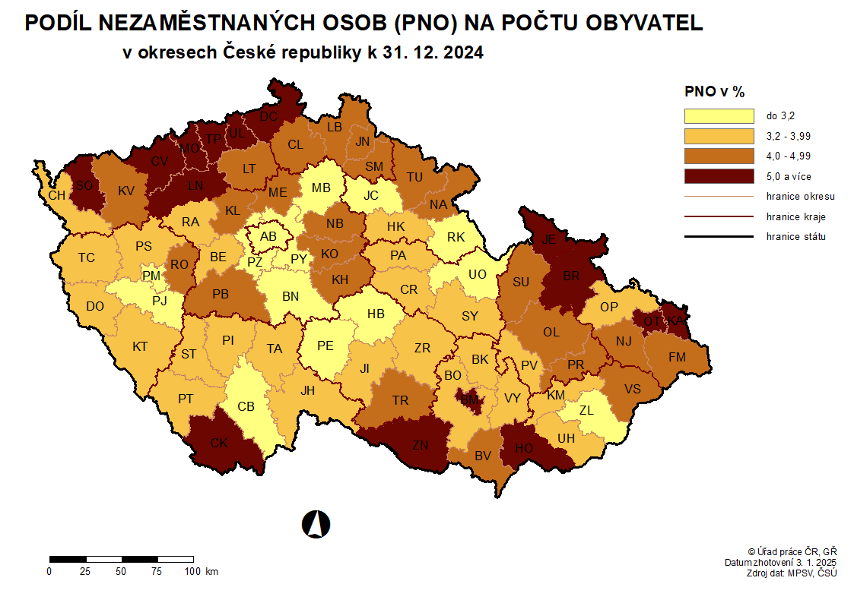
Právo sociálního zabezpečení – státní politika zaměstnanosti
Způsoby financování sociálního systému:
    Nepojistné systémy
Fondové financování vs. Průběžné financování.
Notes:
50

Slide 51
Právo sociálního zabezpečení – státní politika zaměstnanosti
Aktivní politika zaměstnanosti:
souhrn opatření směřujících k zajištění maximálně možné úrovně zaměstnanosti
MPSV a Úřad práce; podle situace na trhu práce spolupracují s dalšími subjekty
Nástroje, jimiž je realizována aktivní politika zaměstnanosti:
  rekvalifikace
  investiční pobídky
  veřejně prospěšné práce
  společensky účelná pracovní místa
  překlenovací příspěvek
  příspěvek na zapracování
  příspěvek při přechodu na nový podnikatelský program
  Úřady práce ČR: v evidenci ÚP registrováno celkem 272 tis. uchazečů o zaměstnání (30.06.2024), ÚP má 11.204 služebních a 639 pracovních zaměstnanců
Notes:
51

Slide 52
Právo sociálního zabezpečení – státní politika zaměstnanosti
Rekvalifikace
získání nové kvalifikace a zvýšení, rozšíření nebo prohloubení dosavadní kvalifikace, včetně jejího udržování nebo obnovování
může ji provádět zařízení s akreditovaným vzdělávacím programem (od MŠMT)
písemná dohoda zařízení s ÚP
uskutečňuje se na základě dohody mezi Úřadem práce a uchazečem o zaměstnání nebo zájemcem o zaměstnání, vyžaduje-li to jejich uplatnění na trhu práce
za účastníka rekvalifikace hradí Úřad práce náklady rekvalifikace a může mu poskytnout příspěvek na úhradu prokázaných nutných nákladů
rekvalifikaci zajišťuje krajská pobočka Úřadu práce příslušná podle místa bydliště uchazeče o zaměstnání nebo zájemce o zaměstnání
uchazeč o zaměstnání nebo zájemce si může zabezpečit rekvalifikaci sám a zvolit druh pracovní činnosti, na kterou se chce rekvalifikovat a rekvalifikační zařízení
může být prováděna i u zaměstnavatele v zájmu dalšího uplatnění jeho zaměstnanců
Notes:
52

Slide 53
Právo sociálního zabezpečení – státní politika zaměstnanosti
Společensky účelná pracovní místa
pracovní místa, která zaměstnavatel zřizuje nebo vyhrazuje na základě dohody s ÚP a obsazuje je uchazeči o zaměstnání, kterým nelze zajistit pracovní uplatnění jiným způsobem
má-li být zřízeno více než 5 pracovních míst, je Úřad práce povinen vyžádat si vypracování odborného posudku
výše příspěvku (pokud v okrese nezaměstnanost nedosahuje průměru ČR)
  maximálně 4x průměrné mzdy v národním hospodářství za 1. – 3. čtvrtletí předchozího kalendářního roku
  při zřízení více než 10 pracovních míst na základě jedné dohody může výše příspěvku činit maximálně 6x této průměrné mzdy
příspěvek může být poskytován nejdéle po dobu 24 měsíců
Program Antivirus - neaktuální
Notes:
53

Slide 54
Právo sociálního zabezpečení – státní politika zaměstnanosti
Investiční pobídky
nástrojem aktivní politiky zaměstnanosti, kterým se u zaměstnavatele, kterému bylo vydáno rozhodnutí o příslibu investiční pobídky hmotně podporuje:
  vytváření nových pracovních míst
  rekvalifikace nebo školení zaměstnanců na nových pracovních místech
hmotnou podporu na vytváření nových pracovních míst a hmotnou podporu rekvalifikace nebo školení zaměstnanců na nových pracovních místech poskytuje ÚP
jsou účelově určeny a nemohou být použity na jiný účel
Veřejně prospěšné práce
časově omezené pracovní příležitosti spočívající zejména v údržbě veřejných prostranství, úklidu a údržbě veřejných budov a komunikací nebo jiných obdobných činnostech ve prospěch obcí nebo ve prospěch státních nebo jiných obecně prospěšných institucí, které vytváří zaměstnavatel nejdéle na 24 po sobě jdoucích kalendářních měsíců, a to i opakovaně
příspěvek lze poskytnout až do výše skutečně vynaložených prostředků na mzdy nebo platy na zaměstnance umístěného na tyto práce, včetně pojistného na sociální zabezpečení a příspěvku na státní politiku zaměstnanosti a pojistného na veřejné zdravotní pojištění
Notes:
54

Slide 55
Právo sociálního zabezpečení – státní politika zaměstnanosti
Pasivní podpora zaměstnanosti:
Podpora v nezaměstnanosti
  žádost do 3 pracovních dnů
  nepobírá starobní důchod, povinná účast v důchodovém pojištění po dobu 12 měsíců v předchozích 2 letech před ztrátou zaměstnání
  žadatel do 50 let = 5 měsíců vyplácení
  žadatel 50-55 let = 8 měsíců vyplácení
  žadatel nad 50 let = 11 měsíců vyplácení
    první dva měsíce = 65 % průměrného měsíčního čistého výdělku v posledním zaměstnání
    další dva měsíce = 50 %
    do konce podpůrčí doby = 45 % téhož
    Zastropováno částkou 26.162,- Kč.
Notes:
55

Slide 56
Právo sociálního zabezpečení – státní politika zaměstnanosti
Pasivní podpora zaměstnanosti:
B) Podpora při rekvalifikaci
  určena uchazečům o zaměstnání v evidenci Úřadu práce, kteří se zúčastní rekvalifikace a zároveň kteří nepobírají starobní důchod
  výše podpory při rekvalifikaci u uchazeče, který pracoval v pracovním poměru, je 60 % průměrného měsíčního čistého výdělku, kterého dosáhl v předchozím zaměstnání
  výše podpory při rekvalifikaci u uchazeče, který podnikal:
    první dva měsíce = 65% přepočteného vyměřovacího základu na jeden kal. měsíc
    další dva měsíce = 50% téhož
    do konce podpůrčí doby = 45% téhož
  pokud nelze doložit výši průměrného výdělku a uchazeč na tom nenese vinu, počítá se výše podpory v nezaměstnanosti podílem z průměrné mzdy
    první dva měsíce = 0,15 násobek
    další dva měsíce = 0,12 násobek
    do konce podpůrčí doby = 0,11 násobek
  maximální výše podpory při rekvalifikaci činí 0,65násobek průměrné mzdy
Notes:
56

Slide 57
Právo sociálního zabezpečení – pomoc v hmotné nouzi
Právní úprava
111/2006 Sb., o pomoci v hmotné nouzi
110/2006 Sb., o životním a existenčním minimu
Dávky pomoci v hmotné nouzi
Příspěvek na živobytí
Doplatek na bydlení
Mimořádná okamžitá pomoc
Osoba v hmotné nouzi
Osoba či rodina nemá dostatečné příjmy a její celkové sociální a majetkové poměry neumožňují uspokojení základních životních potřeb na úrovni ještě přijatelné pro společnost.
Současně si tyto příjmy nemůže z objektivních důvodů zvýšit (uplatněním nároků a pohledávek, prodejem nebo využitím majetku) a vyřešit tak svoji nelehkou situaci vlastním přičiněním.
Notes:
57

Slide 58
Právo sociálního zabezpečení – pomoc v hmotné nouzi
Příspěvek na živobytí
základní dávkou pomoci v hmotné nouzi, která pomáhá osobě či společně posuzovaným osobám při nedostatečném příjmu
Nárok na příspěvek na živobytí vzniká osobě či rodině, pokud po odečtení přiměřených nákladů na bydlení nedosahuje příjem osoby či rodiny částky živobytí
pokud lze důvodně předpokládat, že se jedná pouze o přechodný stav hmotné nouze, poskytne se příspěvek s tím, že osoba je povinna vrátit příspěvek nebo jeho část
Výše příspěvku
  za kalendářní měsíc rozdíl mezi
    částkou živobytí osoby a příjmem osoby, není-li společně posuzována s jinými osobami
    částkou živobytí společně posuzovaných osob a příjmem společně posuzovaných osob
Částka živobytí je stanovena pro každou osobu individuálně, a to na základě hodnocení její snahy a možností
  hodnotí se především možnost zvýšení příjmu vlastní prací, řádným uplatněním nároků a pohledávek, prodejem nebo jiným využitím majetku
  pro stanovení živobytí rodiny se jednotlivé částky živobytí osob sčítají
  odvíjí se od částek existenčního a životního minima
  zvyšuje se, pokud zdravotní stav osoby vyžaduje podle doporučení příslušného odborného lékaře zvýšené náklady na dietní stravování
Notes:
58

Slide 59
Právo sociálního zabezpečení – pomoc v hmotné nouzi
Doplatek na bydlení – zákon č. 111/2006 Sb., o pomoci v hmotné nouzi
řeší nedostatek příjmu k uhrazení nákladů na bydlení tam, kde nestačí vlastní příjmy osoby či rodiny včetně příspěvku na bydlení ze systému státní sociální podpory (PnB)
  příjem vlastníka bytu nebo jiné osoby, která užívá byt, zvýšený o vyplacený příspěvek na živobytí je nižší než částka živobytí osoby
  příjem společně posuzovaných osob zvýšený o vyplacený příspěvek na živobytí nižší než částka živobytí společně posuzovaných osob
  žadatel musí pobírat PnB
  žádá se na ÚP
dávka je poskytována vlastníku užívajícímu byt, nebo jiné osobě, která užívá byt na základě smlouvy, rozhodnutí, nebo jiného právního titulu
lze také poskytnout vlastníku stavby pro individuální či rodinnou rekreaci, která splňuje zákonem dané stavebně technické standardy kvality bydlení
podmínkou nároku na doplatek na bydlení je získání nároku na příspěvek na živobytí
zákon umožňuje poskytnout doplatek na bydlení (s přihlédnutím k celkovým sociálním a majetkovým poměrům), i v případě, že příspěvek na živobytí nebyl přiznán z důvodu, že příjem osoby a společně posuzovaných osob přesáhl částku živobytí osoby a společně posuzovaných osob, ale nepřesáhl 1,3násobek částky živobytí osoby a společně posuzovaných osob
Výše doplatku na bydlení je stanovena tak, aby po zaplacení odůvodněných nákladů na bydlení (tj. nájmu, služeb s bydlením spojených a nákladů za dodávky energií) zůstala osobě či rodině částka živobytí
Notes:
59

Slide 60
Právo sociálního zabezpečení – pomoc v hmotné nouzi
Mimořádná okamžitá pomoc
jednorázová dávka
zajišťuje, aby nikdo, kdo se ocitl v nepříznivé situaci, nezůstal bez pomoci, i když nesplňuje podmínky pro vznik nároku na jiné dávky sociálního zabezpečení
je poskytována osobám, které se ocitnou v situacích, které je nutno bezodkladně řešit, zákon stanoví šest takových situací:
  nejsou plněny podmínky pro poskytnutí opakovaných dávek, ale v případě neposkytnutí pomoci osobě hrozí vážná újma na zdraví
    dávku lze poskytnout v částce, která doplní příjem osoby do výše existenčního minima (v případě nezaopatřeného dítěte do životního minima)
  postižení vážnou mimořádnou událostí (živelní pohroma, větrná pohroma, ekologická havárie, požár apod.)
    až do výše 15násobku částky životního minima jednotlivce
  nedostatek prostředků k úhradě jednorázového výdaje spojeného např. se zaplacením poplatku za vystavení duplikátů osobních dokladů nebo v případě ztráty peněžních prostředků
    do výše tohoto jednorázového výdaje
  nedostatek prostředků k nákupu nebo opravě předmětů dlouhodobé potřeby
    až do výše těchto výdajů, maximálně však v průběhu kalendářního roku do výše 10násobku částky životního minima jednotlivce
  nedostatek prostředků k uhrazení odůvodněných nákladů vznikajících v souvislosti se vzděláním nebo se zájmovou činností nezaopatřených dětí a na zajištění nezbytných činností souvisejících se sociálně-právní ochranou dětí –
    až do výše těchto výdajů, maximálně však v průběhu kalendářního roku do výše 10násobku částky životního minima jednotlivce
  ohrožení sociálním vyloučením, jde např. o situace osob vracejících se z vězení, z dětského domova a z pěstounské péče po dosažení zletilosti nebo po ukončení léčby chorobných závislostí
    až do výše 1000 Kč, v průběhu roku může být poskytnuta opakovaně, součet však nesmí překročit 4násobek částky životního minima
Notes:
60

